Slide 1
CheckMK Metrik Visualisierung über eine InfluxDB mittels Grafana
IHK Rhein-Neckar, 10.07.2025
Dennis Lauer

Slide 2



Das zi aus der Perspektive der IT
Abteilungen & Anwender
Krankenhaus
Verwaltung
Forschung und Lehre
IT Betrieb
Service Desk
Infrastruktur
Anwendungen
Forschungs IT
Notes:
2000 Mitarbeiter
ServiceDesk → klassisch direkter Anwenderkontakt
Infrastruktur → Windows Server und dienste Bereitstellen
Anwendung → Implementierung und Wartung von Softwarelösungen
ForschungsIT → Linux basierte Server und dienste Bereitstellen sowie Sonderlösungen für Forschungsbedarf (z.b. HPC was auch hier als Beispiel im Projekt dient)
SerivceDesk keine aktuell neuen Projekte
Infra und Anwendungen keine „kleinen“ Projekte anstehend
ForschugnsIT → Projekt

Slide 3




Unser Ziel ist es die Forschungs IT bei der Überwachung ihrer IT Ressourcennutzung zu unterstützen
„Um unsere Dienste performant bereitzustellen, brauchen wir eine detaillierte Darstellung der Auslastung unserer IT Infrastruktur “
Forschungs IT des zi
Heute
Unser Projekt
Wir erweitern CheckMK um InfluxDB und Grafana, um die benötigte Darstellung ressourcenschonend zu gewährleisten
Aktuell nutzen wir CheckMK als Monitoring Tool.
+
+
Um die benötigten Informationen zur Auslastung der Server darzustellen bindet CheckMK zu viele Ressourcen (z.B. FetcherHelper)
Nicht mehr für Darstellungen im Einsatz
Datenbank um Zeitreihendaten aus checkmk zu speichern
Darstellunganwendung für IT Infrastruktur Performance Metriken
Notes:
Was ist ansible?
Betriebsstandard; Agentlos
Was ist influx?
Warum iNflux?
Was ist Grafana?
Warum Grafana?

Slide 4
Trotz Abweichungen von den geplanten Zeiten konnte das Projekt im vorgesehenen Rahmen realisiert werden
Vorbereitung
Analyse Ist-Zustand (0,5h)
Kompatibilitätsprüfung (2h)
Soll-Konzept (1h)
3,5h
Rückwirkend geringerer Aufwand
Rückwirkend geringerer Aufwand
Planung
Ressourcenplanung (2h)
Ablaufplanung (3h)
5h
Durchführung
Ubuntu VM installieren (1h)
InfluxDB-Rolle (Ansible) erstellen & testen (7h)
Grafana-Rolle (Ansible) erstellen & testen (4h)
InfluxDB und Grafana via Ansible installieren und konfigurieren (1h)
AD-Anbindung testen & Zugriffsgruppen erstellen (1h)
Schnittstellenanbindung von CheckMK zur InfluxDB (1,5h)
Grafana-Dashboards erstellen (4h)
19,5h
Rückwirkend Mehraufwand
Rückwirkend Mehraufwand
Abschluss
Dokumentation (intern) (4h)
Projektdokumentation (8h)
12h
Notes:
Ist und soll waren schneller als im Projektantrag erwartet
Aufgrund der beschriebenen Probleme mit Influxdb und der Api schnittstelle entsprechend länger gebraucht

Slide 5




Zur Umsetzung der Zielarchitektur wurden die entsprechenden Arbeitspakete definiert
Architektur der neuen Lösung
Arbeitspakete
Detailbetrachtung auf nächsten Folien
1
2
CheckMK Server
API Schnittstelle
Connection Manager von CheckMK mit InfluxDB konfigurieren
Service Monitoring Rule
Konfiguration der Server zur Datenverarbeitung
Datenspeicherung
3
4
5
Ubuntu VM
Installation der benötigten Basis VM
Ansible Rolle
Installation & Konfiguration der InfluxDB
Datenbankbucket
Datenbank konfigurieren
InfluxDB
6
7
Ansible Rolle
Installation & Konfiguration von Grafana
Webserver
Reverse Proxy inkl. Zertifikate
Datenabruf
Grafana Server
8
9
AD Anbindung
AD Gruppen & LDAP Verbindung
Dashboard
Aufbereitung und Darstellung der Daten für Endanwender
Notes:
Was ist ansible?
Betriebsstandard; Agentlos
Probleme mit Lupe hervorgehoben

Slide 6
Ansible wird genutzt um die einzelnen Komponenten automatisiert miteinander zu verbinden
Ansible
Ansible ist ein Open-Source Automatisierungstool. Es arbeitet agentenlos und nutzt SSH zur Kommunikation zwischen den Zielsystemen.
Einzelne Schritte
1
2
3
Server
Influx
Grafana
VM
Installation
Installation
Proxy
Konfiguration
Konfiguration
Notes:
Basis VM
Bestehendes Schemata für Basis-VM
Reverse-Proxy (Port 3000 (Grafana) auf Port 443 mit Zertifikat)
Influx:
Erster Versuch mit InfluxDBv1
InfluxDBv2 per APT installieren
Initiale Konfiguration erstellen
Bucket Und Service User erstellen
Grafana User (Read)
CheckMK User (Write)
PROBLEME SAGEN
Grafana
Grafana per APT installieren
Grafana-Admin Passwort
LDAP Anbindung
AD-Security Groups erstellen
→ Viewer
→ Editor
→ Admin

Slide 7
Konfiguration der CheckMK API
CheckMK API
CheckMK verfügt über eine native Schnittstelle zur Anbindung von Drittanbieter Software und Datenbanken.
Einzelne Schritte
1
2
API
Service Monitoring Rule
Token
API Schnittstelle
Anbindungskonfiguration
Metriken- und Serverwahl
Notes:
CheckMK native schnittstelle für influx daher influx präferiert
API Token aus InfluxDB auslesen
Anbindungseinstellungen konfigurieren
Protokoll
Port
FQDN (hostname)
PROBLEME SAGEN
API Schnittstelle wählen
Organisationsname eintragen
Bucket angeben
Metriken auswählen
Explizite Serverauswahl

Slide 8
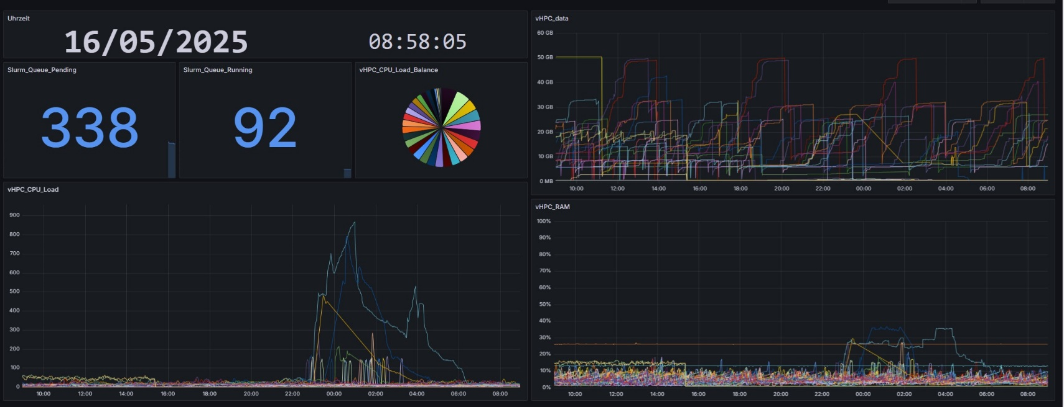
Unser finales Dashboard enthält die für die Forschungs IT benötigten Informationen
Jobs in Queue
Jobs in Bearbeitung
Lastverteilung
Speicher-nutzung
RAM Auslastung
CPU Auslastung

Slide 9
Vielen Dank für Ihre
Aufmerksamkeit!
Vielen Dank für Ihre Aufmerksamkeit
Dennis Lauer
Dennis.Lauer@zi-mannheim.de

